Slide 1


Slide 2
IL PROGRAMMA
STEMEC

Slide 3
STEMEC
Lo STEMEC è un software per la progettazione meccanica di scambiatori di calore a fascio tubiero secondo il codice ASME VIII div. 1 e le norme TEMA
  Rapporto di calcolo dettagliato
  Lista dei materiali completa di pesi e prezzi
  Ore di lavoro e costo della manodopera
  Tracciatura della piastra tubiera
  Disegni completi di dimensioni

Slide 4
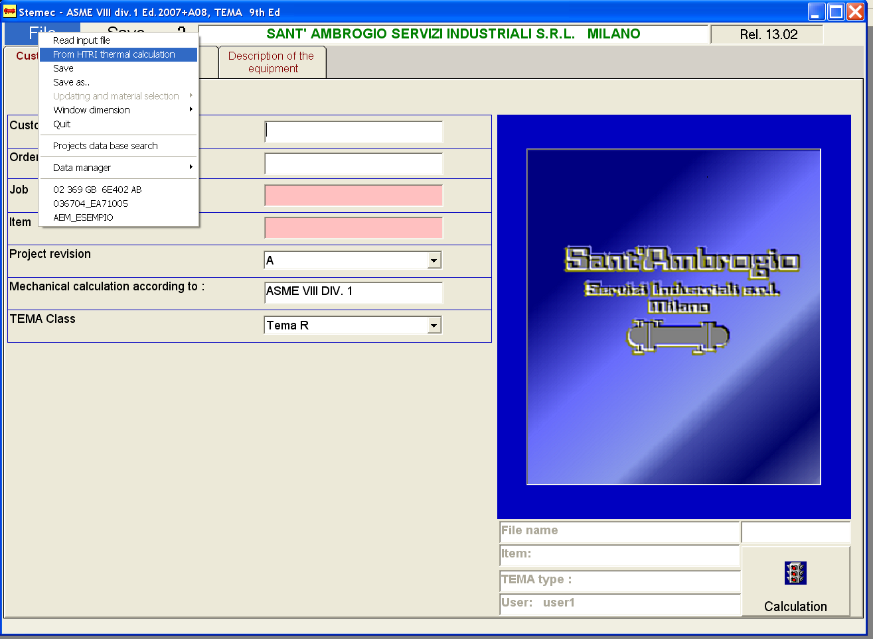
Importazione dati dal software di calcolo HTRI

Slide 5
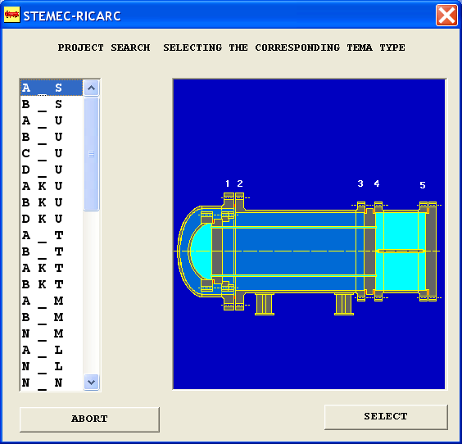
44 tipi di scambiatori TEMA

Slide 6
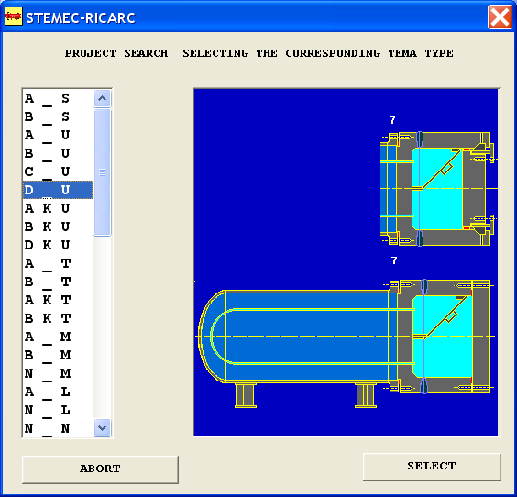
… distributori per alte pressioni tipo TEMA «D» con diverse soluzioni di chiusura …

Slide 7
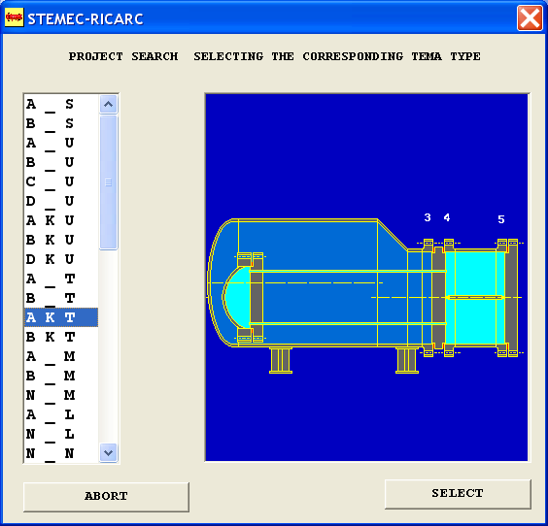
… scambiatori Kettle …

Slide 8
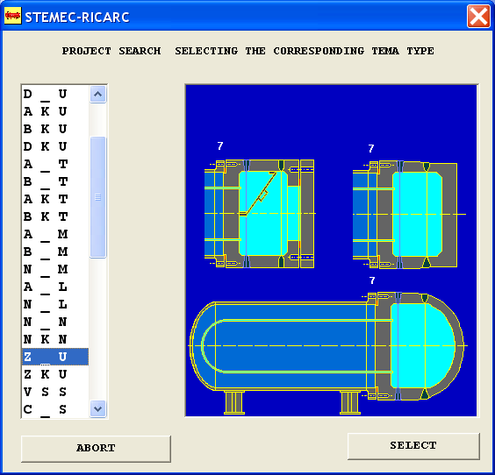
… casse speciali per alte pressioni…

Slide 9
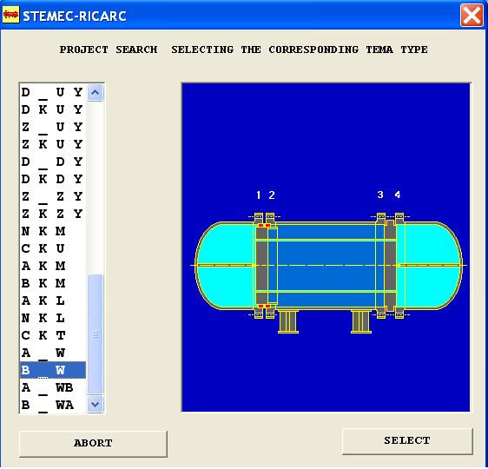
… teste flottanti tipo «W».

Slide 10
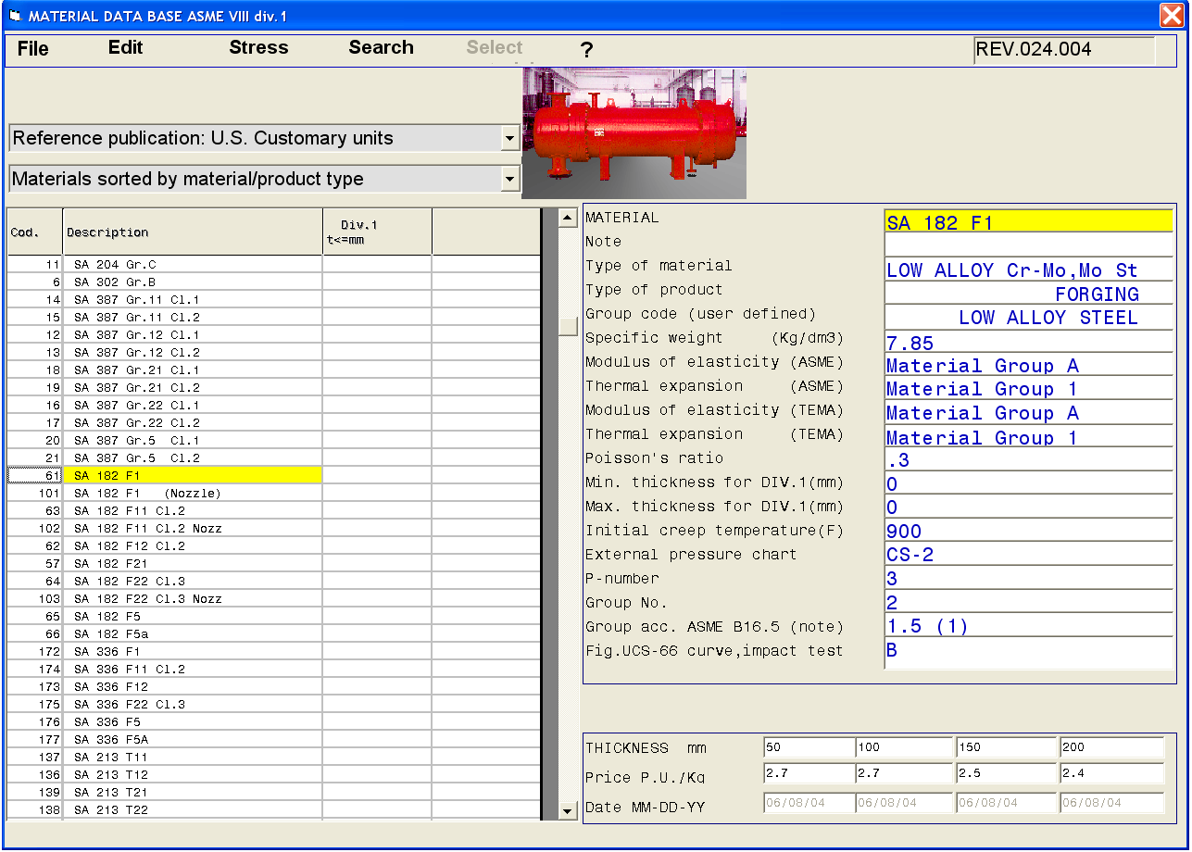
Un data base materiali con più di 1000 materiali ASME in doppie unità …

Slide 11
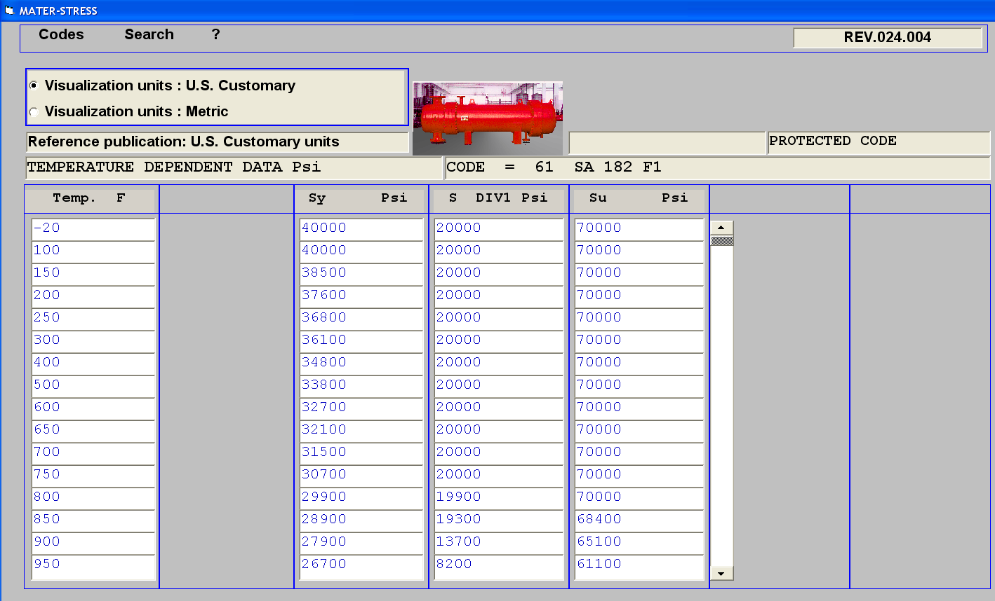
… con sollecitazioni ammissibili, limiti elastici, carichi di rottura, moduli elastici e coefficienti di dilatazione.

Slide 12
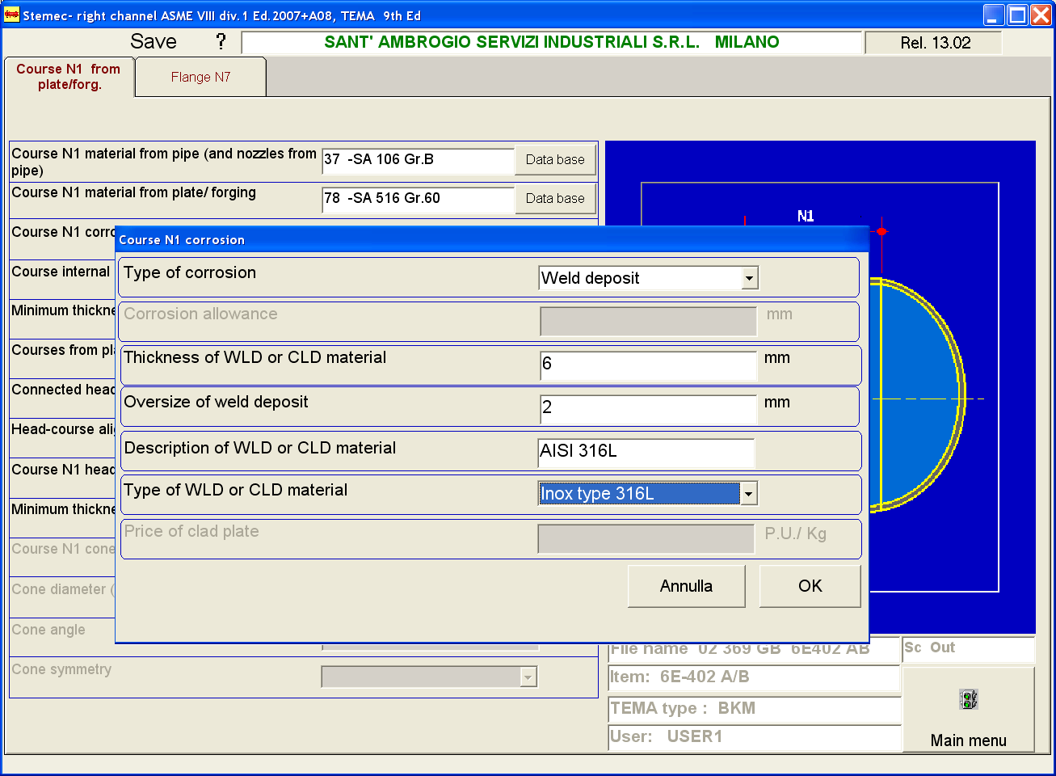
Possibilità di considerare lamiere placcate e riporti di saldatura.

Slide 13
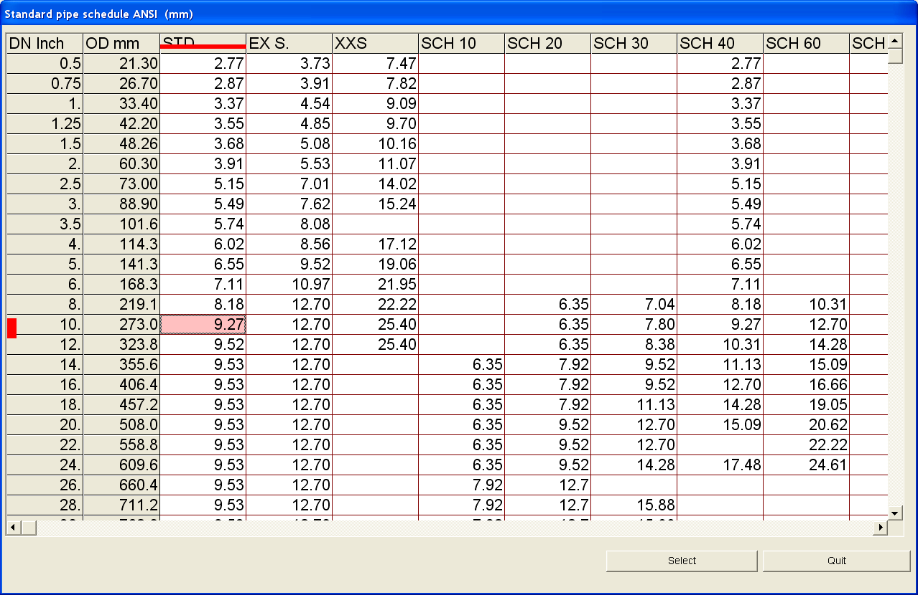
Tutti i componenti standard possono essere richiamati da appositi data base.

Slide 14
TRACCIA
Programma per la tracciatura delle piastre tubiere di scambiatori di calore.
  Tracciatura ottimizzata per minimizzare i diametri
  Disegno costruttivo
  Calcolo del Rov² anche per fluidi bifase
  Generazione del file di disegno in formato DXF
  Generazione dell’input per foratrici N.C.

Slide 15
Disegno costruttivo della tracciatura

Slide 16
Percorso di foratura ottimizzato

Slide 17
Generazione del Setting plan

Slide 18
Generazione del disegno quotato…

Slide 19
… con tutte le dimensioni.

Slide 20
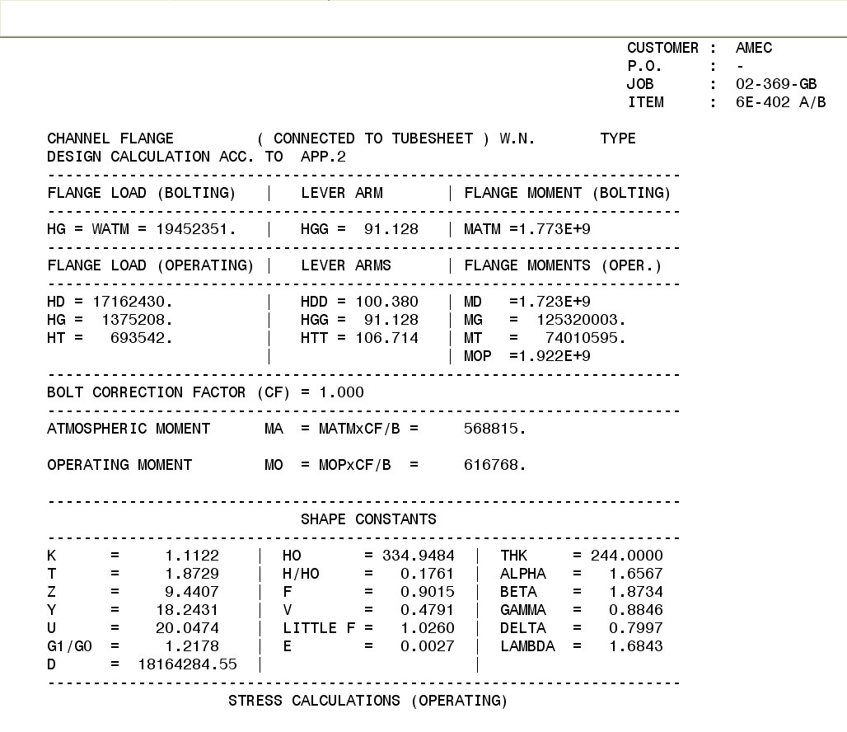
Generazione del rapporto di calcolo

Slide 21
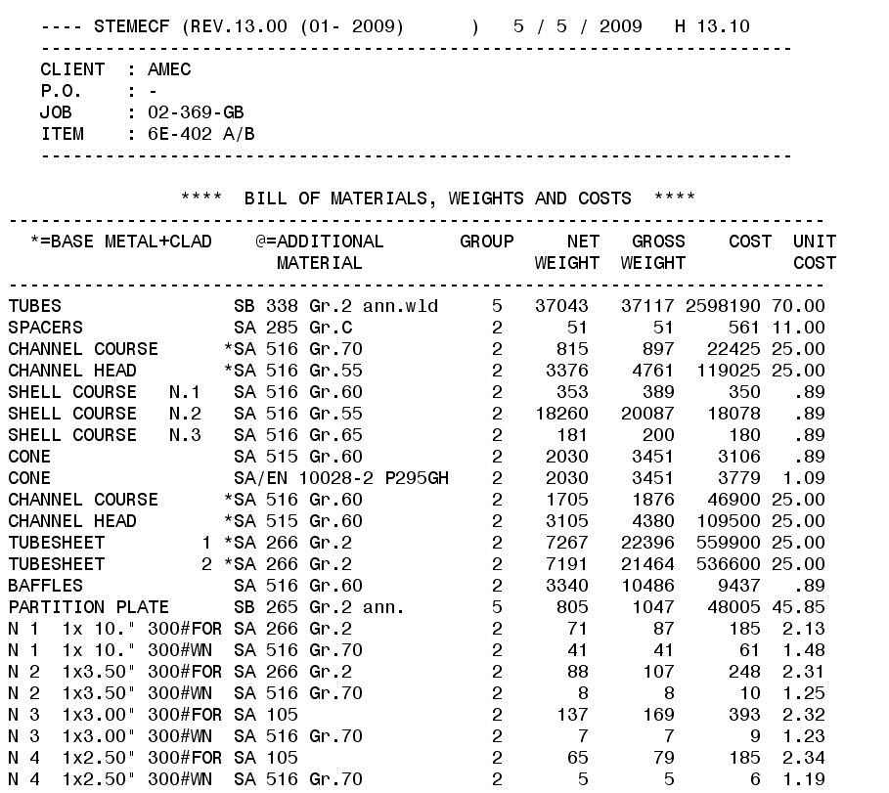
Lista materiali con pesi e costi

Slide 22
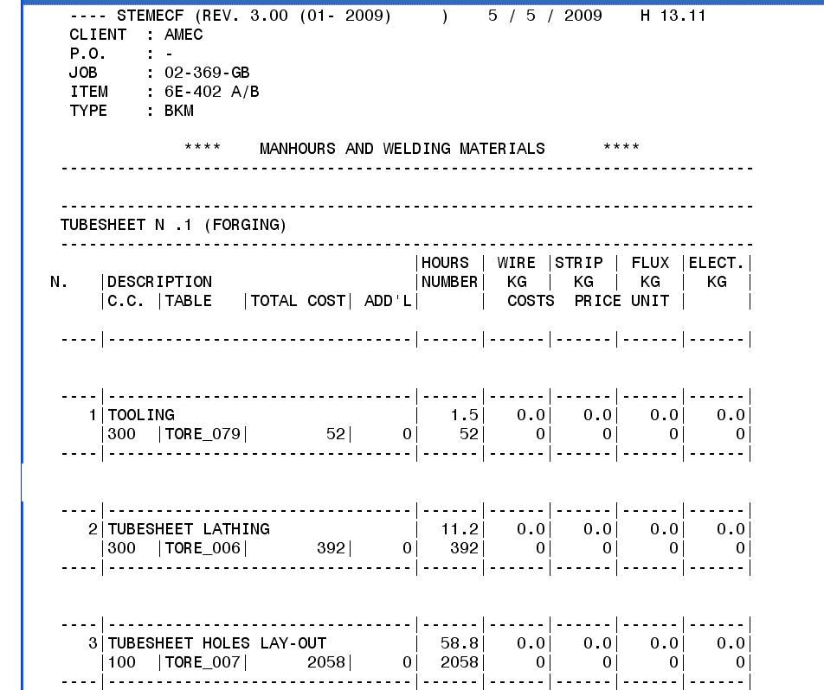
Ciclo costruttivo con ore di lavoro e relativi costi orari

Slide 23
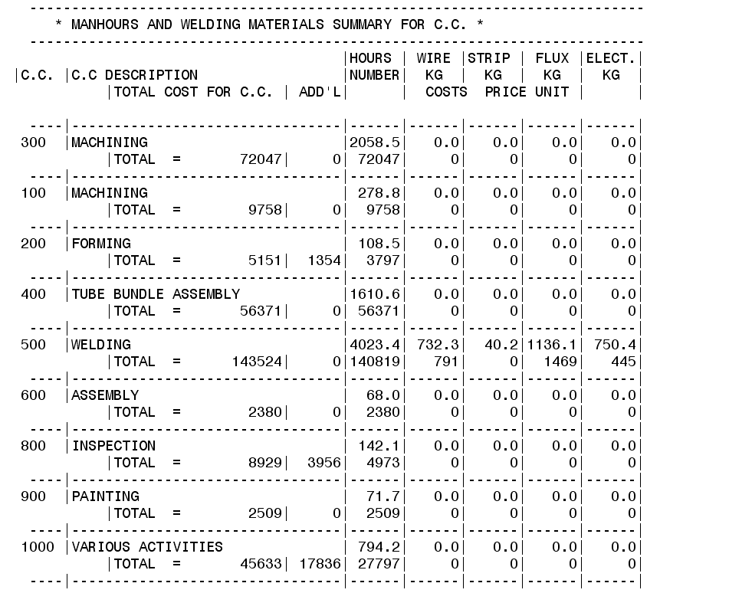
Manhours summary divided by cost center

Slide 24
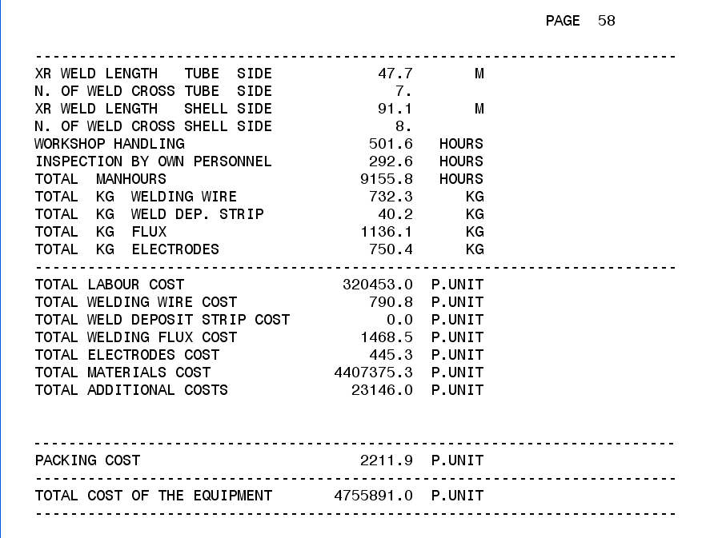
Costo totale dell’apparecchio

Slide 25
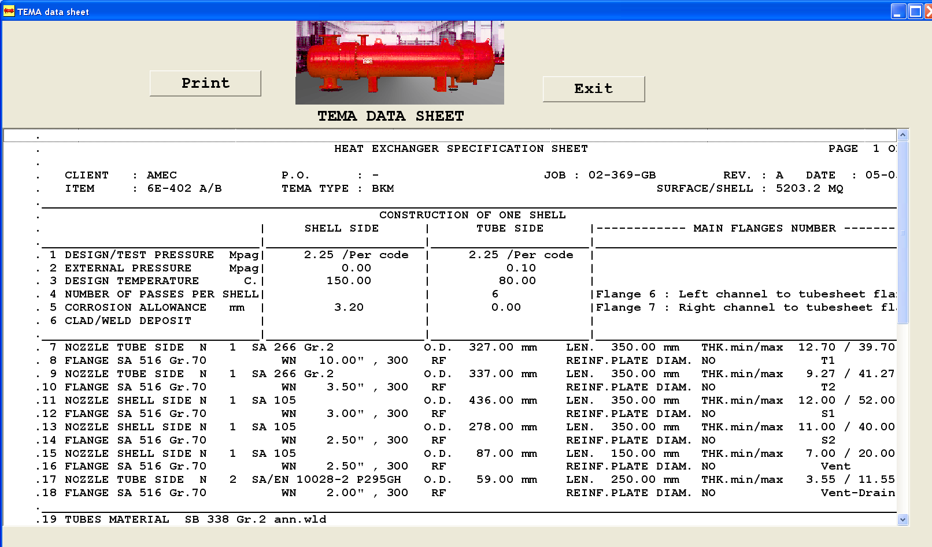
Foglio dati TEMA dello scambiatore

Slide 26
Modifica interattiva della lista materiali …

Slide 27
… e del ciclo di lavoro.

Slide 28
110 tabelle delle ore di manodopera gestibili dall’utente

Slide 29

STEMEC
SANT’AMBROGIO Servizi Industriali Srl
MILANO
Tel. : 02 70603113 Fax: 02 2663546
e-mail: santambrogio@sant-ambrogio.it
web site: www.sant-ambrogio.it

